Slide 1
SALES PREDICTION
ANÁLISIS DE DATOS

Slide 2
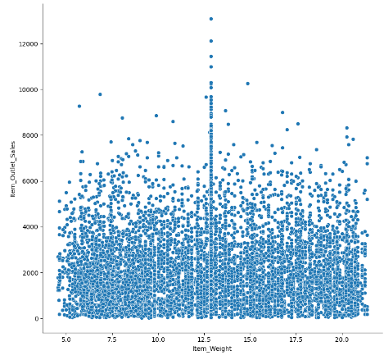
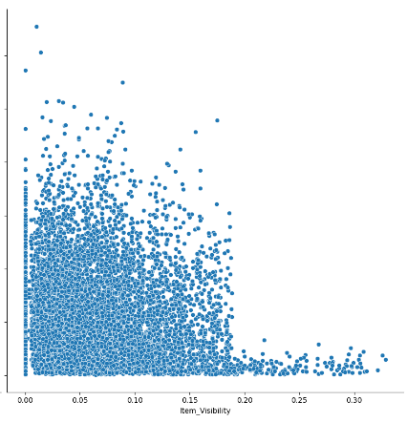
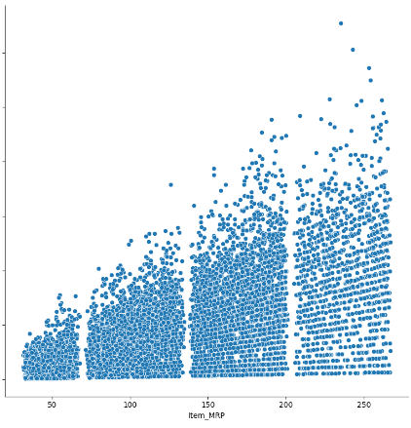
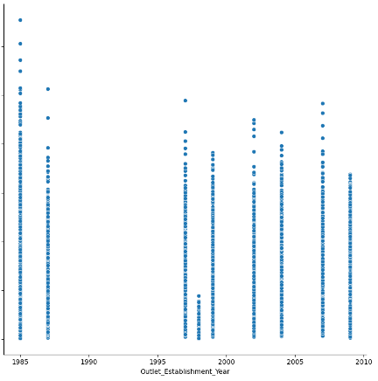
ANALISIS EXPLORATORIO DE DATOS
En los gráficos se analizan la relación existente entre las estrategias de ventas evaluadas y las ventas realizadas.
Existe mayor relación entre Item_Weight y Outlet_Sales y Item_MRP y Outlet_Sales

Slide 3
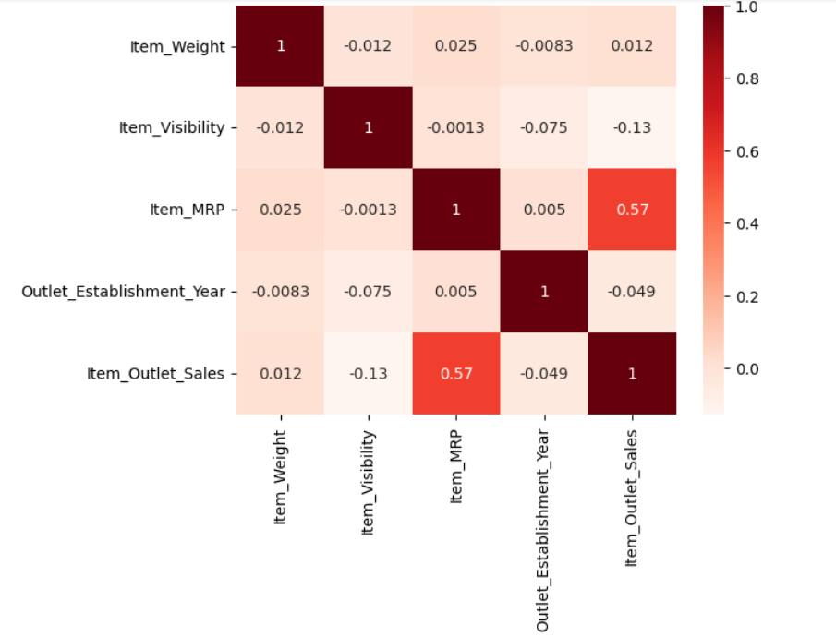
ANALISIS DE CORRELACION
Existe una mejor correlación entre Item_MRP y Item_Outlet_Sales

Slide 4
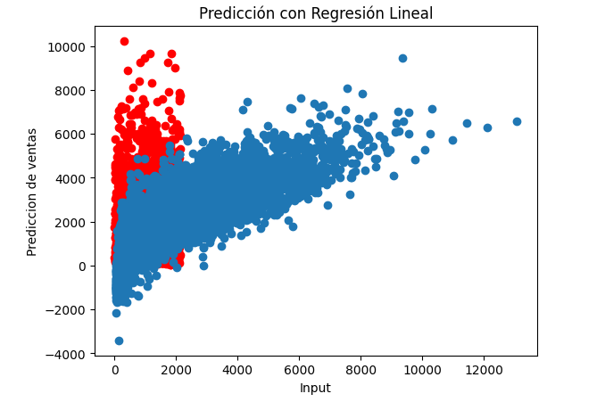
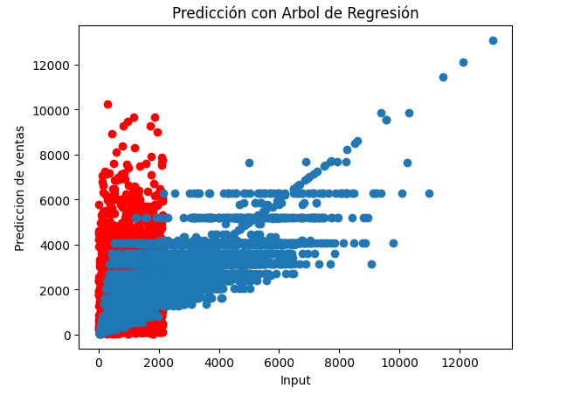
EVALUACIÓN DE LOS MODELOS DE PREDICCION
Se han analizado dos modelos:
Regresión Lineal
El accuracy para este modelo es de 0.64 para train y -2.66 para test
Árbol de Regresión
El accuracy para este modelo es de 0.668 para train y 0.532 para test
El mejor modelo es el Árbol de Regresión ya que el accuracy de train y test son tienen mejor ajuste, así como visualmente existe una mejor relación entre los datos.

Slide 5
RECOMENDACIONES
Realizar el correcto escalamiento y categorización de los datos para evitar errores.
En la visualización inicial, buscar correlación entre las variables dependientes e independientes.
Interpretar correctamente los resultados del accuracy.

